Slide 1

计算机网络原理

Slide 2

自我介绍
姓名：赵珂卉
邮箱：zhaokehui@sunlands.com
尚德机构APP：赵珂卉（不建议私聊我，APP难用的😂）
新浪微博：尚德机构阿珂老师

Slide 3
计算机网络原理
题型 | 题目数量 | 分值
单选题 | 25 | 25分
填空题 | 10 | 10分
简答题 | 6 | 30分
综合题 | 3 | 10分、12分、13分

Slide 4
课堂纪律
1、😘直播课，次日在群里公布出勤详细表；
2、😘有事儿必须来直播间请假；
3、😘来就来了，待够两小时再走；
7:15-7:30课前主播，讲前一节课的随堂考；
7:30-9:30上课；
9:30后随堂考，答疑
4、😘选班长~
5、😘每日早上十点发布群作业~
6、😘最后一节课出勤的宝贝，可以进入复习群，嘘~

Slide 5
第一章 计算机网络概述
第二章 网络应用
第三章 传输层
第四章 网络层
第五章 数据链路层与局域网
第六章 物理层
第七章 无线与移动网络
第八章 网络安全基础
计算机网络原理

Slide 6
第一节 计算机网络基本概念
第二节 计算机网络结构
第三节 数据交换技术
第四节 计算机网络性能
第五节 计算机网络体系结构
第六节 计算机网络与因特网发展简史
计算机网络概述

Slide 7


Slide 10
人际网络

Slide 12
计算机网络

Slide 13
大家平时上网都做什么呢

Slide 14


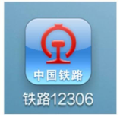

Slide 15

计算机技术

Slide 16

计算机技术
通信技术

Slide 17
1.1计算机网络的基本概念
1.1.1计算机网络的定义
起源
定义
互联网与因特网
ISP
计算机网络的定义
1.1.1计算机网络的定义
填选题
起源：从技术范畴来看，计算机网络是计算机技术与（通信）技术相互融合的产物。

Slide 18
1.1计算机网络的基本概念
1.1.1计算机网络的定义
起源
定义
互联网与因特网
ISP
计算机网络的定义
1.1.1计算机网络的定义
填选题
起源：从技术范畴来看，计算机网络是计算机技术与通信技术相互融合的产物。

Slide 19
1.1计算机网络的基本概念
1.1.1计算机网络的定义
起源
定义
互联网与因特网
ISP
计算机网络的定义
1.1.1计算机网络的定义
计算机网络是（互连）的、（自治）的计算机的集合
填空题

Slide 20
1.1计算机网络的基本概念
1.1.1计算机网络的定义
起源
定义
互联网与因特网
ISP
计算机网络的定义
1.1.1计算机网络的定义
计算机网络是互连的、（自治）的计算机的集合
填空题

Slide 21
1.1计算机网络的基本概念
1.1.1计算机网络的定义
起源
定义
互联网与因特网
ISP
计算机网络的定义
1.1.1计算机网络的定义
计算机网络是互连的、自治的计算机的集合
填空题

Slide 22
1.1计算机网络的基本概念
1.1.1计算机网络的定义
起源
定义
互联网与因特网
ISP
计算机网络的定义
1.1.1计算机网络的定义
计算机网络是互连的、自治的计算机的集合
互连：是指利用通信链路链接相互独立的计算机系统。
自治：是指互连的计算机系统彼此独立，不存在主从或者控制与被控制的关系。
填空题

Slide 23
1.1计算机网络的基本概念
1.1.1计算机网络的定义
起源
定义
互联网与因特网
ISP
计算机网络的定义
互联网与因特网
互联网（internet）：是一个通用名词，泛指由多个计算机网络互连而成的网络
是一个专用名词，它指当前全球最大的、应用最广泛的计算机网络

Slide 24
1.1计算机网络的基本概念
1.1.1计算机网络的定义
起源
定义
互联网与因特网
ISP
计算机网络的定义
互联网与因特网
互联网（internet）：泛指由多个计算机网络互连而成的网络

Slide 25
1.1计算机网络的基本概念
1.1.1计算机网络的定义
起源
定义
互联网与因特网
ISP
计算机网络的定义
互联网与因特网
互联网（internet）：泛指由多个计算机网络互连而成的网络
因特网（Internet）：

Slide 26
1.1计算机网络的基本概念
1.1.1计算机网络的定义
起源
定义
互联网与因特网
ISP
计算机网络的定义
互联网与因特网
互联网（internet）：泛指由多个计算机网络互连而成的网络
因特网（Internet）：它指当前全球最大的、应用最广泛的计算机网络

Slide 27
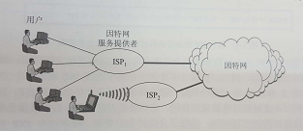
1.1计算机网络的基本概念
1.1.1计算机网络的定义
起源
定义
互联网与因特网
ISP
计算机网络的定义
因特网服务提供商（Internet Service Provider,ISP）
Notes:
中国电信、中国联通、中国移动都是ISP

Slide 28
真题演练
计算机网络是（互连）、（自治）的计算机的集合

Slide 29
真题演练
计算机网络是（互连）、（自治）的计算机的集合

Slide 30
真题演练
（自治）是指互连的计算机系统彼此独立，不存在主从或者控制与被控制的关系。

Slide 31
真题演练
（自治）是指互连的计算机系统彼此独立，不存在主从或者控制与被控制的关系。

Slide 32
真题演练
从技术的范畴来看，计算机网络是（B）相互融合的产物。
A:计算机技术和网络技术
B:计算机技术和通信技术
C:电话网络和有线电视网络
D:个人计算机和服务器计算机

Slide 33
真题演练
从技术的范畴来看，计算机网络是（B）相互融合的产物。
A:计算机技术和网络技术
B:计算机技术和通信技术
C:电话网络和有线电视网络
D:个人计算机和服务器计算机

Slide 34
真题演练
下列关于计算机网络的说法中错误的是（D）
A:计算机网络是互连的、自治的计算机的集合
B:互联网就是因特网
C:目前最大的、应用最广泛的计算机网络是Internet
D:最典型的分组交换设备是路由器和服务器

Slide 35
真题演练
下列关于计算机网络的说法中错误的是（D）
A:计算机网络是互连的、自治的计算机的集合
B:互联网就是因特网
C:目前最大的、应用最广泛的计算机网络是Internet
D:最典型的分组交换设备是路由器和服务器

Slide 36
协 议

Slide 38
1.1计算机网络的基本概念
1.1.2 协议的定义
定义
三要素
语法
语义
时序
网络协议的定义
1.1.2 网络协议的定义
网络协议：网络通信实体之间在数据交换过程中需要遵循的规则或约定。
填空题

Slide 39
1.1计算机网络的基本概念
1.1.2 协议的定义
定义
三要素
语法
语义
时序
网络协议的定义
1.1.2 网络协议的定义
网络协议：网络通信实体之间在数据交换过程中需要遵循的规则或约定。
填空题

Slide 40
1.1计算机网络的基本概念
1.1.2 协议的定义
定义
三要素
语法
语义
时序
网络协议的定义
1.1.2 网络协议的定义
网络协议：网络通信实体之间在数据交换过程中需要遵循的规则或约定。
填空题

Slide 41
1.1计算机网络的基本概念
1.1.2 协议的定义
定义
三要素
语法
语义
时序
网络协议的定义
1.1.2 网络协议的定义
网络协议：网络通信实体之间在数据交换过程中需要遵循的规则或约定。
填空题

Slide 42
1.1计算机网络的基本概念
1.1.2 协议的定义
定义
三要素
语法
语义
时序
网络协议的定义
1.1.2 网络协议的定义
网络协议：网络通信实体之间在数据交换过程中需要遵循的规则或约定。
例如：HTTP，FTP等；
填空题

Slide 43
1.1计算机网络的基本概念
1.1.2 协议的定义
定义
三要素
语法
语义
时序
网络协议的定义
协议的三要素
填空题

Slide 44
1.1计算机网络的基本概念
1.1.2 协议的定义
定义
三要素
语法
语义
时序
网络协议的定义
协议的三要素
1）语法
2）语义
3）时序
填空题

Slide 45
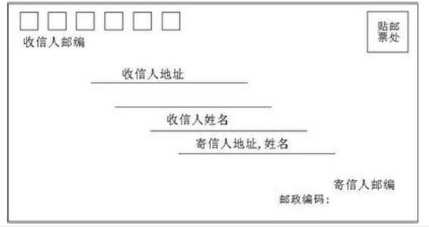

1、语法：实体之间交换信息的格式与结构。
2、语义：定义实体之间交换信息中的控制信息。
3、时序：定义实体之间交换信息的顺序以及如何匹水电费水配或适应彼此的速度。

Slide 46
1、语法 2、语义：定义实体之间交换信息中的控制信息。
3、时序：定义实体之间交换信息的顺序以及如何匹水电费水配或适应彼此的速度。

Slide 47
1、语法：定义实体之间交换信息的格式与结构。
2、语义：定义实体之间交换信息中的控制信息。
3、时序：定义实体之间交换信息的顺序以及如何匹水电费水配或适应彼此的速度。

Slide 48
1、语法：定义实体之间交换信息的格式与结构。
2、语义3、时序：定义实体之间交换信息的顺序以及如何匹水电费水配或适应彼此的速度。

Slide 49
1、语法：定义实体之间交换信息的格式与结构。
2、语义：定义实体之间交换信息中的控制信息。
3、时序

Slide 50
1、语法：定义实体之间交换信息的格式与结构。
2、语义：定义实体之间交换信息中的控制信息。
3、时序

Slide 51
1、语法：定义实体之间交换信息的格式与结构。
2、语义：定义实体之间交换信息中的控制信息。
3、时序：定义实体之间交换信息的顺序以及如何匹覆盖覆盖配或适应彼此的速度。

Slide 52
1.1计算机网络的基本概念
1.1.2 协议的定义
计算机网络的起源
计算机网络的定义
互联网与因特网
ISP
网络协议
计算机网络的基本概念
1.1.2 网络协议的定义
网络协议的三要素
① 定义实体之间交换信息中的控制信息。
② 定义实体之间交换信息的顺序以及如何匹配或适应彼此的速度。
③ 定义实体之间交换信息的格式与结构。
定义
协议的三要素
语法
语义
时序

Slide 53
1.1计算机网络的基本概念
1.1.2 协议的定义
定义
三要素
语法
语义
时序
网络协议的定义
1.1.2 网络协议的定义
网络协议的三要素
① 定义实体之间交换信息中的控制信息。
② 定义实体之间交换信息的顺序以及如何匹配或适应彼此的速度。
③ 定义实体之间交换信息的格式与结构。
语法
语义
时序

Slide 54
1.1计算机网络的基本概念
1.1.2 协议的定义
定义
三要素
语法
语义
时序
网络协议的定义
1.1.2 网络协议的定义
网络协议的三要素
① 定义实体之间交换信息中的控制信息。
② 定义实体之间交换信息的顺序以及如何匹配或适应彼此的速度。
③ 定义实体之间交换信息的格式与结构。
语法
语义
时序

Slide 55
1.1计算机网络的基本概念
1.1.2 协议的定义
定义
三要素
语法
语义
时序
网络协议的定义
1.1.2 网络协议的定义
网络协议的三要素
① 定义实体之间交换信息中的控制信息。
② 定义实体之间交换信息的顺序以及如何匹配或适应彼此的速度。
③ 定义实体之间交换信息的格式与结构。
语法
语义
时序

Slide 56
真题练习
网络通信实体之间在数据交换过程中需要遵循的规则或约定成为（网络协议）

Slide 57
真题练习
网络通信实体之间在数据交换过程中需要遵循的规则或约定成为（网络协议）

Slide 58
真题演练
组成网络协议的三个要素是（语法）、（语义）和（时序）。

Slide 59
真题演练
组成网络协议的三个要素是（语法）、（语义）和（时序）。

Slide 60
真题演练
描述实体间交换信息格式的是计算机网络协议三要素中的（A）
A、语法
B、语义
C、时序
D、实体

Slide 61
真题演练
描述实体间交换信息格式的是计算机网络协议三要素中的（A）
A、语法
B、语义
C、时序
D、实体

Slide 62
计算机网络的起源：计算机网络是计算机技术与（通信）技术相互融合的产物
计算机网络的定义：（互连）、（自治）的计算机的集合
互联网与因特网：（互联网）泛指由多个计算机网络互连而成的网络（因特网）：它指当前全球最大的、应用最广泛的计算机网络
ISP：（英特尔服务提供商）
网络协议
计算机网络的基本概念

Slide 63
计算机网络的起源：计算机网络是计算机技术与通信技术相互融合的产物
计算机网络的定义：（互连）、（自治）的计算机的集合
互联网与因特网：（互联网）泛指由多个计算机网络互连而成的网络（因特网）：它指当前全球最大的、应用最广泛的计算机网络
ISP：（英特尔服务提供商）
网络协议
计算机网络的基本概念

Slide 64
计算机网络的起源：计算机网络是计算机技术与通信技术相互融合的产物
计算机网络的定义：互连、自治的计算机的集合
互联网与因特网：（互联网）泛指由多个计算机网络互连而成的网络（因特网）：它指当前全球最大的、应用最广泛的计算机网络
ISP：（英特尔服务提供商）
网络协议
计算机网络的基本概念

Slide 65
计算机网络的起源：计算机网络是计算机技术与通信技术相互融合的产物
计算机网络的定义：互连、自治的计算机的集合
互联网与因特网：互联网泛指由多个计算机网络互连而成的网络
（因特网）：它指当前全球最大的、应用最广泛的计算机网络
ISP：（英特尔服务提供商）
网络协议
计算机网络的基本概念

Slide 66
计算机网络的起源：计算机网络是计算机技术与通信技术相互融合的产物
计算机网络的定义：互连、自治的计算机的集合
互联网与因特网：互联网泛指由多个计算机网络互连而成的网络
因特网：它指当前全球最大的、应用最广泛的计算机网络
ISP：（英特尔服务提供商）
网络协议
计算机网络的基本概念

Slide 67
计算机网络的起源：计算机网络是计算机技术与通信技术相互融合的产物
计算机网络的定义：互连、自治的计算机的集合
互联网与因特网：互联网泛指由多个计算机网络互连而成的网络
因特网：它指当前全球最大的、应用最广泛的计算机网络
ISP：因特尔服务提供商
网络协议
计算机网络的基本概念

Slide 68
计算机网络的起源：计算机网络是计算机技术与通信技术相互融合的产物
计算机网络的定义：互连、自治的计算机的集合
互联网与因特网：互联网泛指由多个计算机网络互连而成的网络
因特网：它指当前全球最大的、应用最广泛的计算机网络
ISP：因特尔服务提供商
网络协议
计算机网络的基本概念
定义：网络通信实体间数据交换过程中需要遵循的规则或约定。
协议的三要素
语法：定义实体之间交换信息的（格式与结构）。
语义：定义实体之间交换信息中的（控制信息）。
时序：定义实体之间交换信息的（顺序）以及如何匹大幅度配或适应彼此的（速度）。

Slide 69
计算机网络的起源：计算机网络是计算机技术与通信技术相互融合的产物
计算机网络的定义：互连、自治的计算机的集合
互联网与因特网：互联网泛指由多个计算机网络互连而成的网络
因特网：它指当前全球最大的、应用最广泛的计算机网络
ISP：因特尔服务提供商
网络协议
计算机网络的基本概念
定义：网络通信实体间数据交换过程中需要遵循的规则或约定。
协议的三要素
语法：定义实体之间交换信息的格式与结构。
语义：定义实体之间交换信息中的（控制信息）。
时序：定义实体之间交换信息的（顺序）以及如何匹大幅度配或适应彼此的（速度）。

Slide 70
计算机网络的起源：计算机网络是计算机技术与通信技术相互融合的产物
计算机网络的定义：互连、自治的计算机的集合
互联网与因特网：互联网泛指由多个计算机网络互连而成的网络
因特网：它指当前全球最大的、应用最广泛的计算机网络
ISP：因特尔服务提供商
网络协议
计算机网络的基本概念
定义：网络通信实体间数据交换过程中需要遵循的规则或约定。
协议的三要素
语法：定义实体之间交换信息的格式与结构。
语义：定义实体之间交换信息中的控制信息。
时序：定义实体之间交换信息的（顺序）以及如何匹大幅度配或适应彼此的（速度）。

Slide 71
计算机网络的起源：计算机网络是计算机技术与通信技术相互融合的产物
计算机网络的定义：互连、自治的计算机的集合
互联网与因特网：互联网泛指由多个计算机网络互连而成的网络
因特网：它指当前全球最大的、应用最广泛的计算机网络
ISP：因特尔服务提供商
网络协议
计算机网络的基本概念
定义：网络通信实体间数据交换过程中需要遵循的规则或约定。
协议的三要素
语法：定义实体之间交换信息的格式与结构。
语义：定义实体之间交换信息中的控制信息。
时序：定义实体之间交换信息的顺序以及如何匹大幅度配或适应彼此的（速度）。

Slide 72
计算机网络的起源：计算机网络是计算机技术与通信技术相互融合的产物
计算机网络的定义：互连、自治的计算机的集合
互联网与因特网：互联网泛指由多个计算机网络互连而成的网络
因特网：它指当前全球最大的、应用最广泛的计算机网络
ISP：因特尔服务提供商
网络协议
计算机网络的基本概念
定义：网络通信实体间数据交换过程中需要遵循的规则或约定。
协议的三要素
语法：定义实体之间交换信息的格式与结构。
语义：定义实体之间交换信息中的控制信息。
时序：定义实体之间交换信息的顺序以及如何匹大幅度配或适应彼此的速度。

Slide 73
硬件资源共享
软件资源共享
信息资源共享
计算机网络的功能

Slide 74
1.1计算机网络的基本概念
1.1.3.0 计算机网络的功能
硬件资源共享
软件资源共享
信息资源共享
计算机网络的功能
1.1.3 计算机网络的功能
计算和云存储
2、软件资源共享：大型数据库系统、SaaS。
3、信息资源共享：信息检索，新闻浏览等。

Slide 75
1.1计算机网络的基本概念
1.1.3.1 硬件资源共享
硬件资源共享
软件资源共享
信息资源共享
计算机网络的功能
1.1.3 计算机网络的功能
1、硬件资源共享：云计算和云存储
2、软件资源共享：大型数据库系统、SaaS。
3、信息资源共享：信息检索，新闻浏览等。

Slide 76
1.1计算机网络的基本概念
1.1.3.1 硬件资源共享
硬件资源共享
软件资源共享
信息资源共享
计算机网络的功能
1.1.3 计算机网络的功能
1、硬件资源共享：计算资源(CPU)、存储资源、打印机与扫描仪I/O等，
例：云存储、云计算。
2、软件资源共享：大型数据库系统、SaaS。
3、信息资源共享：信息检索，新闻浏览等。

Slide 77
1.1计算机网络的基本概念
1.1.3.2 软件资源共享
硬件资源共享
软件资源共享
信息资源共享
计算机网络的功能
1.1.3 计算机网络的功能
1、硬件资源共享：计算资源(CPU)、存储资源、打印机与扫描仪I/O等，
例：云存储、云计算。
2、软件资源共享3、信息资源共享：信息检索，新闻浏览等。

Slide 78
1.1计算机网络的基本概念
1.1.3.2 软件资源共享
硬件资源共享
软件资源共享
信息资源共享
计算机网络的功能
1.1.3 计算机网络的功能
1、硬件资源共享：计算资源(CPU)、存储资源、打印机与扫描仪I/O等，
例：云存储、云计算。
2、软件资源共享：SaaS（Software as a Service）。
例：大型办公软件、大型数据库系统等。
3、信息资源共享：信息检索，新闻浏览等。
Notes:
CRM，ERP、eHR、SCM

Slide 79
1.1计算机网络的基本概念
1.1.3.3 信息资源共享
硬件资源共享
软件资源共享
信息资源共享
计算机网络的功能
1.1.3 计算机网络的功能
1、硬件资源共享：计算资源(CPU)、存储资源、打印机与扫描仪I/O等，
例：云存储、云计算。
2、软件资源共享：SaaS（Software as a Service）。
例：大型办公软件、大型数据库系统等。
3、信息资源共享：信息检索，新闻浏览等。

Slide 80
1.1计算机网络的基本概念
1.1.3.3 信息资源共享
硬件资源共享
软件资源共享
信息资源共享
计算机网络的功能
1.1.3 计算机网络的功能
1、硬件资源共享：计算资源(CPU)、存储资源、打印机与扫描仪I/O等，
例：云存储、云计算。
2、软件资源共享：SaaS（Software as a Service）。
例：大型办公软件、大型数据库系统等。
3、信息资源共享：信息检索，新闻浏览等。

Slide 81
练习题
通过信息交换，计算机网络实现的资源共享中不包括（D）
A:硬件资源共享
B:软件资源共享
C:信息资源共享
D:人力资源共享

Slide 82
练习题
通过信息交换，计算机网络实现的资源共享中不包括（D）
A:硬件资源共享
B:软件资源共享
C:信息资源共享
D:人力资源共享

Slide 83
练习题
计算机网络的功能是在不同主机之间实现快速的信息交换。通过信息交换，计算机网络可实现（ D）这一核心功能。
A:网络互连
B:分组交换
C:资源交换
D:资源共享

Slide 84
练习题
计算机网络的功能是在不同主机之间实现快速的信息交换。通过信息交换，计算机网络可实现（ D）这一核心功能。
A:网络互连
B:分组交换
C:资源交换
D:资源共享

Slide 85
练习题
下列不属于硬件资源共享的是（A）
A:大型数据库系统
B:计算资源
C:存储资源
D:打印机与扫描仪I/O

Slide 86
练习题
下列不属于硬件资源共享的是（A）
A:大型数据库系统
B:计算资源
C:存储资源
D:打印机与扫描仪I/O

Slide 87
总结

Slide 88
1.1.4.0 计算机网络的分类
按覆盖范围分类
按拓扑结构分类
按交换方式分类
按网络用户属性
计算机网络的分类

Slide 89
1.1计算机网络的基本概念
1.1.4.1 按覆盖范围分类
area：区域
network：网络
P: Personal L： Local
M：Metropolitan W：Wide
个域网
局域网
城域网
广域网
按覆盖范围分类
1.1.4 计算机网络的分类
（1） 按覆盖范围分类
选择题
个域网
PAN
局域网
LAN
城域网
MAN
广域网
WAN

Slide 90
1.1计算机网络的基本概念
1.1.4.1 按覆盖范围分类
个域网
局域网
城域网
广域网
按覆盖范围分类
1.1.4 计算机网络的分类
（1） 按覆盖范围分类
选择题
个域网 ①WAN
局域网 ②PAN
城域网 ③LAN
广域网 ④MAN

Slide 91
1.1计算机网络的基本概念
1.1.4.1 按覆盖范围分类
个域网
局域网
城域网
广域网
按覆盖范围分类
1.1.4 计算机网络的分类
（1） 按覆盖范围分类
选择题
个域网 ①WAN
局域网 ②PAN
城域网 ③LAN
广域网 ④MAN

Slide 92
1.1计算机网络的基本概念
1.1.4.1 按覆盖范围分类
个域网
局域网
城域网
广域网
按覆盖范围分类
1.1.4 计算机网络的分类
（1） 按覆盖范围分类
选择题
个域网 ①WAN
局域网 ②PAN
城域网 ③LAN
广域网 ④MAN

Slide 93
1.1计算机网络的基本概念
1.1.4.1 按覆盖范围分类
个域网
局域网
城域网
广域网
按覆盖范围分类
1.1.4 计算机网络的分类
（1） 按覆盖范围分类
选择题
个域网 ①WAN
局域网 ②PAN
城域网 ③LAN
广域网 ④MAN

Slide 94
1.1计算机网络的基本概念
1.1.4.1 按覆盖范围分类
个域网
局域网
城域网
广域网
按覆盖范围分类
1.1.4 计算机网络的分类
（1） 按覆盖范围分类
选择题
个域网 ①WAN
局域网 ②PAN
城域网 ③LAN
广域网 ④MAN

Slide 95
1.1计算机网络的基本概念
1.1.4.1 按覆盖范围分类
个域网
局域网
城域网
广域网
按覆盖范围分类
1.1.4 计算机网络的分类
（1） 按覆盖范围分类
选择题
个域网 ①通常部署在办公室、办公楼、厂区、校区等局
局域网 ②随身穿戴设备、便携设备通过无线技术构成的小范围网络
城域网 ③覆盖范围在几十到几千千米，可以实现异地城域网的互连。
广域网 ④覆盖一个城市范围的网络

Slide 96
1.1计算机网络的基本概念
1.1.4.1 按覆盖范围分类
个域网
局域网
城域网
广域网
按覆盖范围分类
1.1.4 计算机网络的分类
（1） 按覆盖范围分类
选择题
个域网 ①通常部署在办公室、办公楼、厂区、校区等局
局域网 ②随身穿戴设备、便携设备通过无线技术构成的小范围网络
城域网 ③覆盖范围在几十到几千千米，可以实现异地城域网的互连。
广域网 ④覆盖一个城市范围的网络

Slide 97
1.1计算机网络的基本概念
1.1.4.1 按覆盖范围分类
个域网
局域网
城域网
广域网
按覆盖范围分类
1.1.4 计算机网络的分类
（1） 按覆盖范围分类
选择题
个域网 ①通常部署在办公室、办公楼、厂区、校区等局
局域网 ②随身穿戴设备、便携设备通过无线技术构成的小范围网络
城域网 ③覆盖范围在几十到几千千米，可以实现异地城域网的互连。
广域网 ④覆盖一个城市范围的网络

Slide 98
1.1计算机网络的基本概念
1.1.4.1 按覆盖范围分类
个域网
局域网
城域网
广域网
按覆盖范围分类
1.1.4 计算机网络的分类
（1） 按覆盖范围分类
选择题
个域网 ①通常部署在办公室、办公楼、厂区、校区等局
局域网 ②随身穿戴设备、便携设备通过无线技术构成的小范围网络
城域网 ③覆盖范围在几十到几千千米，可以实现异地城域网的互连。
广域网 ④覆盖一个城市范围的网络

Slide 99
1.1计算机网络的基本概念
1.1.4.1 按覆盖范围分类
个域网
局域网
城域网
广域网
按覆盖范围分类
1.1.4 计算机网络的分类
（1） 按覆盖范围分类
选择题
个域网 ①通常部署在办公室、办公楼、厂区、校区等局
局域网 ②随身穿戴设备、便携设备通过无线技术构成的小范围网络
城域网 ③覆盖范围在几十到几千千米，可以实现异地城域网的互连。
广域网 ④覆盖一个城市范围的网络

Slide 100
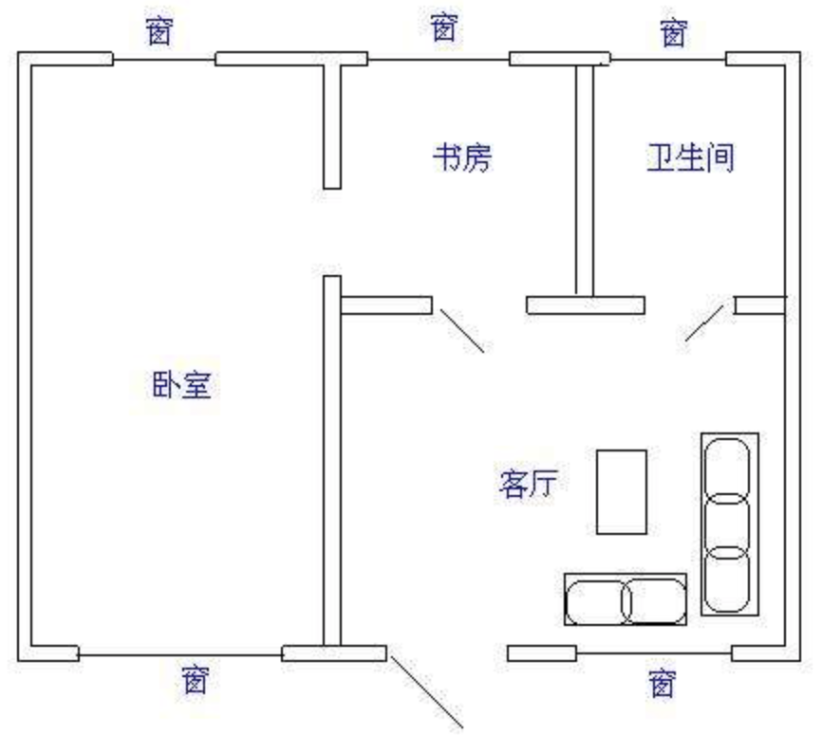
1.1计算机网络的基本概念
1.1.4.2 按拓扑结构分类
按拓扑结构
星形拓扑结构
总线型拓扑结构
环形拓扑结构
网状拓扑结构
树形拓扑结构
混合型拓扑结构
1.1.4 计算机网络的分类
按拓扑结构分类
拓扑：topology，是研究几何图形或空间在连续改变形状后还能保持不变的一些性质的一个学科。它只考虑物体间的位置关系而不考虑它们的形状和大小。
选择题

Slide 101
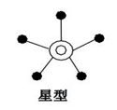
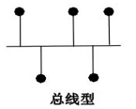
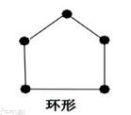

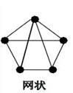
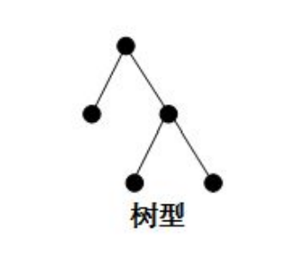
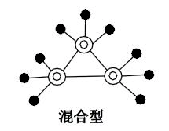
1.1计算机网络的基本概念
1.1.4.2 按拓扑结构分类
按拓扑结构
星形拓扑结构
总线型拓扑结构
环形拓扑结构
网状拓扑结构
树形拓扑结构
混合型拓扑结构
1.1.4 计算机网络的分类
按拓扑结构分类
选择题

Slide 102
1.1计算机网络的基本概念
1.1.4.2 按拓扑结构分类
按拓扑结构
星形拓扑结构
总线型拓扑结构
环形拓扑结构
网状拓扑结构
树形拓扑结构
混合型拓扑结构
1.1.4 计算机网络的分类
按拓扑结构分类
选择题
星形拓扑结构：包括一个中央结点，网络中的主机通过点对点通信链路与中央结点连接。
优点：易于监控管理、故障诊断、隔离。
缺点：中央结点一旦故障，全网瘫痪。

Slide 103
1.1计算机网络的基本概念
1.1.4.2 按拓扑结构分类
按拓扑结构
星形拓扑结构
总线型拓扑结构
环形拓扑结构
网状拓扑结构
树形拓扑结构
混合型拓扑结构
1.1.4 计算机网络的分类
按拓扑结构分类
选择题
总线型拓扑结构：网络采用一条广播信道作为公共传输介质。所有结点均与总线连接，结点间的通信均通过共享的总线进行。
优点：结构简单，电缆数量少，易于扩展。
缺点：通信范围受限，故障诊断与隔离困难，容易产生冲突

Slide 104
1.1计算机网络的基本概念
1.1.4.2 按拓扑结构分类
按拓扑结构
星形拓扑结构
总线型拓扑结构
环形拓扑结构
网状拓扑结构
树形拓扑结构
混合型拓扑结构
1.1.4 计算机网络的分类
按拓扑结构分类
选择题
环形拓扑结构：利用通信链路将所有结点连接成一个闭合的环。
优点：电缆长度短，可以使用光纤，易于避免冲突。
缺点：某结点故障引起全网瘫痪，加新（撤出）结点麻烦，等待时间较长。

Slide 105
1.1计算机网络的基本概念
1.1.4.2 按拓扑结构分类
按拓扑结构
星形拓扑结构
总线型拓扑结构
环形拓扑结构
网状拓扑结构
树形拓扑结构
混合型拓扑结构
1.1.4 计算机网络的分类
按拓扑结构分类
选择题
网状拓扑结构：网络中的结点通过多条链路与不同的结点直接相连接。
优点：网络可靠性高，一条或多条链路故障时，网络仍然可以联通。
缺点：网络结构复杂，成本高。

Slide 106
1.1计算机网络的基本概念
1.1.4.2 按拓扑结构分类
按拓扑结构
星形拓扑结构
总线型拓扑结构
环形拓扑结构
网状拓扑结构
树形拓扑结构
混合型拓扑结构
1.1.4 计算机网络的分类
按拓扑结构分类
选择题
树形拓扑结构：可以看作是总线型拓扑或星形拓扑结构网络的扩展。
优点：易于扩展，故障易隔离。
缺点：根结点要求高。

Slide 107
1.1计算机网络的基本概念
1.1.4.2 按拓扑结构分类
按拓扑结构
星形拓扑结构
总线型拓扑结构
环形拓扑结构
网状拓扑结构
树形拓扑结构
混合型拓扑结构
1.1.4 计算机网络的分类
按拓扑结构分类
选择题
混合拓扑结构：由两种以上简单拓扑结构网络混合连接而成的网络。
优点：易于扩展，可以构建不同规模的网络，根据需要优选网络结构。
缺点：结构复杂，管理与维护复杂。

Slide 108
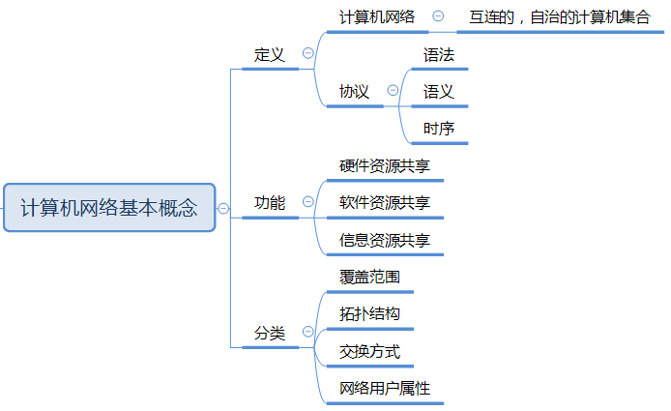
个域网、局域网、城域网、广域网
星型、总线、环型、网状、树型、混合

Slide 109
练习题
下列关于环形拓扑优点的表述中错误的是（）
A:电缆长度短
B:网络性能稳定
C:可使用光纤
D:故障检测容易

Slide 110
练习题
下列关于环形拓扑优点的表述中错误的是（D）
A:电缆长度短
B:网络性能稳定
C:可使用光纤
D:故障检测容易

Slide 111
练习题
下列关于星形拓扑结构的优点表述错误的是（）
A:控制简单
B:中央结点的负担较轻
C:方便服务
D:故障诊断和隔离容易

Slide 112
练习题
下列关于星形拓扑结构的优点表述错误的是（B）
A:控制简单
B:中央结点的负担较轻
C:方便服务
D:故障诊断和隔离容易

Slide 113
练习题
下列关于环形拓扑优点的表述中错误的是（ ）
A:故障检测容易
B:易于避免冲突
C:不易于拓展
D:所需电缆长度短

Slide 114
练习题
下列关于环形拓扑优点的表述中错误的是（A ）
A:故障检测容易
B:易于避免冲突
C:不易于拓展
D:所需电缆长度短

Slide 115
练习题
下列关于星形拓扑特点的描述中错误的是（） A:故障诊断和隔离容易
B:通常采用分布式通信控制策略
C:控制简单且方便服务
D:中央结点负担较重，形成瓶颈

Slide 116
练习题
下列关于星形拓扑特点的描述中错误的是（ B ） A:故障诊断和隔离容易
B:通常采用分布式通信控制策略
C:控制简单且方便服务
D:中央结点负担较重，形成瓶颈

Slide 117
1.1计算机网络的基本概念
1.1.4.3 按交换方式分类
电路交换
报文交换
分组交换
按交换方式分类
1.1.4 计算机网络的分类
按交换方式分类
选择题
（1）电路交换网络
（2）报文交换网络
（3）分组交换网络

Slide 118
1.1计算机网络的基本概念
1.1.4.4 按网络用户属性分类
公用网
私有网
按网络用户属性分类
1.1.4 计算机网络的分类
按用户属性分类
选择题
（1）公用网：面向公众开放的网络
（2）私有网：某个组织（政府或者企业）出资建设专门面向该组织，不向公众开放。
Notes:
一般普通老百姓可以接触到的这些~都是公用网
私有网：军事专用网络、航空专用网络、银行专用网络

Slide 119
个域网、局域网、城域网、广域网
星型、总线、环型、网状、树型、混合
电路、报文、分组
公用网、私有网

Slide 120
第一节 计算机网络基本概念
第二节 计算机网络结构
第三节 数据交换技术
第四节 计算机网络性能
第五节 计算机网络体系结构
第六节 计算机网络与因特网发展简史
计算机网络概述

Slide 121
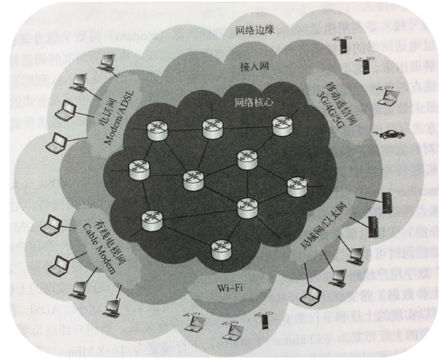
1.2.1 网络边缘
1.2 计算机网络结构
网络边缘
接入网络
网络核心
计算机网络结构
1.2.1 网络边缘

Slide 122
1.2.1 网络边缘
1.2 计算机网络结构
网络边缘
接入网络
网络核心
计算机网络结构
1.2.1 网络边缘
连接到网络上的计算机、服务器、智能手机、智能传感器、智能家电等成为主机或者端系统。连接到网上的所有端系统构成了网络边缘。

Slide 123
1.2.2.0 接入网络
1.2 计算机网络结构
网络边缘
接入网络
网络核心
计算机网络结构
1.2.2 接入网络

Slide 124
1.2.2.1 电话拨号接入
1.2 计算机网络结构
网络边缘
接入网络
网络核心
计算机网络结构
1.2.2 接入网络
1、电话拨号接入：利用电话网络接入。
Notes:
早期家庭接入网络（电话网络覆盖范围广，但是带宽低）

Slide 125
1.2.2.2 非对称数字用户线路ADSL
1.2 计算机网络结构
网络边缘
接入网络
网络核心
计算机网络结构
1.2.2 接入网络
1、电话拨号接入：利用电话网络接入。
2、非对称数字用户线路ADSL：①利用电话网络接入。②基于频分多路复用技术，③非对称④独享式接入
了解：用户线路（subscriber line）：电话机连接电话端局的线路。
非对称数字用户线路（ Asymmetric Digital Subscriber Line）
Notes:
家庭接入网络
用户线路：从我的手机到电话局需要搭建的线路
非对称：上行带宽和下行带宽

Slide 126
1.2.2.3 混合光纤同轴电缆HFC接入网络
1.2 计算机网络结构
网络边缘
接入网络
网络核心
计算机网络结构
1.2.2 接入网络
1、电话拨号接入：利用电话网络接入。
2、非对称数字用户线路ADSL：①利用电话网络接入。②基于频分多路复用技术，③非对称④独享式接入
3、混合光纤同轴电缆HFC接入网络：①利用有线电视网络接入的技术。②基于频分多路复用技术。③非对称。④共享式接入
了解：混合光纤同轴电缆网（Hybrid Fiber－Coaxial）
Notes:
guāng xiān
家庭接入网络

Slide 127
1.2.2.4 局域网
1.2 计算机网络结构
网络边缘
接入网络
网络核心
计算机网络结构
1.2.2 接入网络
1、电话拨号接入：利用电话网络接入。
2、非对称数字用户线路ADSL：①利用电话网络接入。②基于频分多路复用技术，③非对称④独享式接入
3、混合光纤同轴电缆HFC接入网络：①利用有线电视网络接入的技术。②基于频分多路复用技术。③非对称。④共享式接入
4、局域网：典型的局域网技术是以太网、WiFi等。
Notes:
学校等组织

Slide 128
1.2.2.5 移动接入网络
1.2 计算机网络结构
网络边缘
接入网络
网络核心
计算机网络结构
1.2.2 接入网络
1、电话拨号接入：利用电话网络接入。
2、非对称数字用户线路ADSL：①利用电话网络接入。②基于频分多路复用技术，③非对称④独享式接入
3、混合光纤同轴电缆HFC接入网络：①利用有线电视网络接入的技术。②基于频分多路复用技术。③非对称。④共享式接入
4、局域网：典型的局域网技术是以太网、WiFi等。
5、移动接入网络：利用移动通信网络，如3G/4G/5G网络。
Notes:
终端和移动设备接入网络

Slide 129
1.2.2.5 移动接入网络
1.2 计算机网络结构
网络边缘
接入网络
网络核心
计算机网络结构
1.2.2 接入网络
1、电话拨号接入：利用（电话）网络接入。
2、非对称数字用户线路ADSL：①利用（电话）网络接入。②基于（频分多路复用）技术，③（非对称）④（独享式）接入
3、混合光纤同轴电缆HFC接入网络：①利用（有线电视）网络接入的技术。②基于（频分多路复用）技术。③（非对称）。④（共享式）接入
4、局域网：典型的局域网技术是（以太网）、（WiFi）等。
5、移动接入网络：利用移动通信网络，如3G/4G/5G网络。

Slide 130
1.2.2.5 移动接入网络
1.2 计算机网络结构
网络边缘
接入网络
网络核心
计算机网络结构
1.2.2 接入网络
1、电话拨号接入：利用（电话）网络接入。
2、非对称数字用户线路ADSL：①利用（电话）网络接入。②基于（频分多路复用）技术，③（非对称）④（独享式）接入
3、混合光纤同轴电缆HFC接入网络：①利用（有线电视）网络接入的技术。②基于（频分多路复用）技术。③（非对称）。④（共享式）接入
4、局域网：典型的局域网技术是（以太网）、（WiFi）等。
5、移动接入网络：利用移动通信网络，如3G/4G/5G网络。

Slide 131
1.2.2.5 移动接入网络
1.2 计算机网络结构
网络边缘
接入网络
网络核心
计算机网络结构
1.2.2 接入网络
1、电话拨号接入：利用（电话）网络接入。
2、非对称数字用户线路ADSL：①利用（电话）网络接入。②基于（频分多路复用）技术，③（非对称）④（独享式）接入
3、混合光纤同轴电缆HFC接入网络：①利用（有线电视）网络接入的技术。②基于（频分多路复用）技术。③（非对称）。④（共享式）接入
4、局域网：典型的局域网技术是（以太网）、（WiFi）等。
5、移动接入网络：利用移动通信网络，如3G/4G/5G网络。

Slide 132
1.2.2.5 移动接入网络
1.2 计算机网络结构
网络边缘
接入网络
网络核心
计算机网络结构
1.2.2 接入网络
1、电话拨号接入：利用（电话）网络接入。
2、非对称数字用户线路ADSL：①利用（电话）网络接入。②基于（频分多路复用）技术，③（非对称）④（独享式）接入
3、混合光纤同轴电缆HFC接入网络：①利用（有线电视）网络接入的技术。②基于（频分多路复用）技术。③（非对称）。④（共享式）接入
4、局域网：典型的局域网技术是（以太网）、（WiFi）等。
5、移动接入网络：利用移动通信网络，如3G/4G/5G网络。

Slide 133
1.2.2.5 移动接入网络
1.2 计算机网络结构
网络边缘
接入网络
网络核心
计算机网络结构
1.2.2 接入网络
1、电话拨号接入：利用（电话）网络接入。
2、非对称数字用户线路ADSL：①利用（电话）网络接入。②基于（频分多路复用）技术，③（非对称）④（独享式）接入
3、混合光纤同轴电缆HFC接入网络：①利用（有线电视）网络接入的技术。②基于（频分多路复用）技术。③（非对称）。④（共享式）接入
4、局域网：典型的局域网技术是（以太网）、（WiFi）等。
5、移动接入网络：利用移动通信网络，如3G/4G/5G网络。

Slide 134
1.2.2.5 移动接入网络
1.2 计算机网络结构
网络边缘
接入网络
网络核心
计算机网络结构
1.2.2 接入网络
1、电话拨号接入：利用（电话）网络接入。
2、非对称数字用户线路ADSL：①利用（电话）网络接入。②基于（频分多路复用）技术，③（非对称）④（独享式）接入
3、混合光纤同轴电缆HFC接入网络：①利用（有线电视）网络接入的技术。②基于（频分多路复用）技术。③（非对称）。④（共享式）接入
4、局域网：典型的局域网技术是（以太网）、（WiFi）等。
5、移动接入网络：利用移动通信网络，如3G/4G/5G网络。

Slide 135
1.2.2 接入网络
1.2 计算机网络结构
网络边缘
接入网络
网络核心
计算机网络结构
1.2.2 接入网络
1、电话拨号接入：利用（电话）网络接入。
2、非对称数字用户线路ADSL：①利用（电话）网络接入。②基于（频分多路复用）技术，③（非对称）④（独享式）接入
3、混合光纤同轴电缆HFC接入网络：①利用（有线电视）网络接入的技术。②基于（频分多路复用）技术。③（非对称）。④（共享式）接入
4、局域网：典型的局域网技术是（以太网）、（WiFi）等。
5、移动接入网络：利用移动通信网络，如3G/4G/5G网络。

Slide 136
1.2.3 网络核心
1.2 计算机网络结构
网络边缘
接入网络
网络核心
计算机网络结构
1.2.3 网络核心

Slide 137
1.2.3 网络核心
1.2 计算机网络结构
网络边缘
接入网络
网络核心
计算机网络结构
1.2.3 网络核心
网络核心是由通信链路互连的分组交换设备构成的网络，作用是实现网络边缘中主机之间的中继与转发。

Slide 138
练习题
大规模现代计算机网络的结构不包括（）
A:网络底层
B:网络边缘
C:接入网络
D:网络核心

Slide 139
练习题
大规模现代计算机网络的结构不包括（A）
A:网络底层
B:网络边缘
C:接入网络
D:网络核心

Slide 140
练习题
在接入网络技术中，以太网和Wi-Fi是典型的（）技术。

Slide 141
练习题
在接入网络技术中，以太网和Wi-Fi是典型的（局域网）技术。

Slide 142
练习题
在接入网络技术中，对于ADSL和HFC接入网络技术的关系中，说法错误的是（A）
A:都是利用现有的电话网络实现的接入网络
B:都是基于频分多路复用（FDM）技术实现的线路共享
C:都是“非对称”的
D:ADSL是独享式接入，HFC接入是共享式接入。

Slide 143
练习题
在接入网络技术中，对于ADSL和HFC接入网络技术的关系中，说法错误的是（A）
A:都是利用现有的电话网络实现的接入网络
B:都是基于频分多路复用（FDM）技术实现的线路共享
C:都是“非对称”的
D:ADSL是独享式接入，HFC接入是共享式接入。

Slide 144
练习题
在接入网络技术中，关于非对称数字用户线路ADSL的说法中错误的是（B）
A:ADSL是利用现有的电话网络实现的接入网络
B:ADSL基于时分多路复用技术实现电话语音通信与网络数据传输共享一条用户线路
C:在ADSL接入网络中，在用户线路上实现的上行带宽比下行带宽小
D:ADSL是独享式接入

Slide 145
练习题
在接入网络技术中，关于非对称数字用户线路ADSL的说法中错误的是（B）
A:ADSL是利用现有的电话网络实现的接入网络
B:ADSL基于时分多路复用技术实现电话语音通信与网络数据传输共享一条用户线路
C:在ADSL接入网络中，在用户线路上实现的上行带宽比下行带宽小
D:ADSL是独享式接入

Slide 146
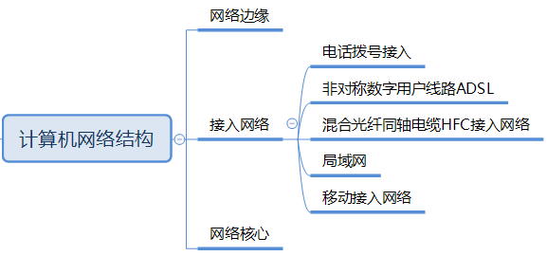
总结

